Slide 1
软件学院软件专业
期末项目答辩
飞翔小鸟
指导老师：易老师
报告人：高羚翔

Slide 2
01
游戏开始
02
游戏介绍
03
游戏结束

Slide 3
01
游戏开始

Slide 4
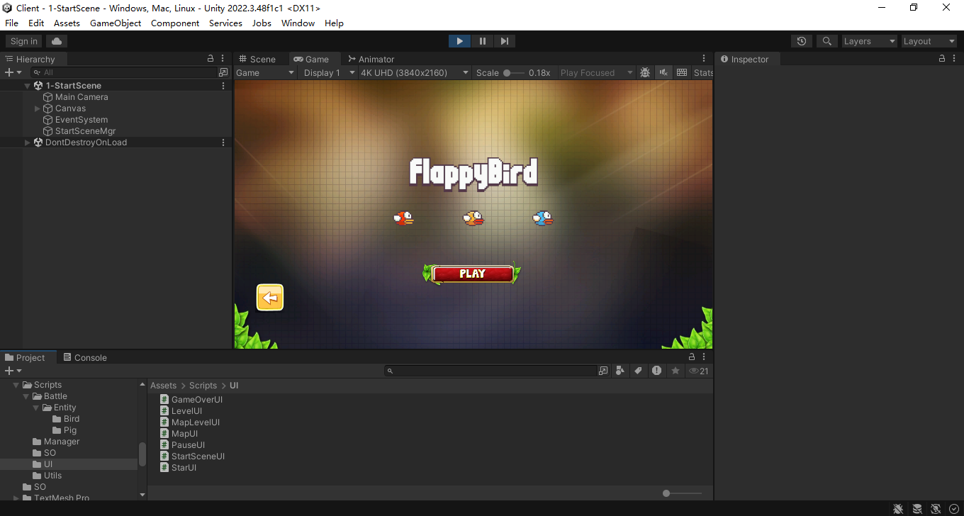
01
游戏开始
游戏开始界面

Slide 5
01
游戏开始
游戏基本信息：
· 游戏名称：《飞翔小鸟》（Angry Bird 2D）
· 游戏类型：休闲益智类
· 发布时间：2025年1月6日
· 游戏平台：最初作为Flash小游戏在网页上流行，后来基于Unity引擎重置并移植到了iPhone、Android等移动设备上。
· 游戏大小：不同版本的游戏大小可能有所不同，但一般较为轻便，适合快速下载和游玩。
点击此处添加标题

Slide 6
01
游戏开始
游戏特色：
· 卡通风格的2D画面：游戏采用了卡通风格的2D画面，色彩鲜艳、画面精致，为玩家带来了愉悦的视觉体验。
· 紧张刺激的游戏过程：游戏过程紧张刺激，充满挑战，玩家需要不断尝试和调整策略，才能成功过关。
· 丰富的关卡和趣味性：游戏提供了多种不同的关卡和场景，以及多种特殊道具和模式，如金色鸭鸭、暴风雪、热辣辣椒等，增加了游戏的策略性和趣味性。
点击此处添加标题

Slide 7

02
游戏介绍

Slide 8
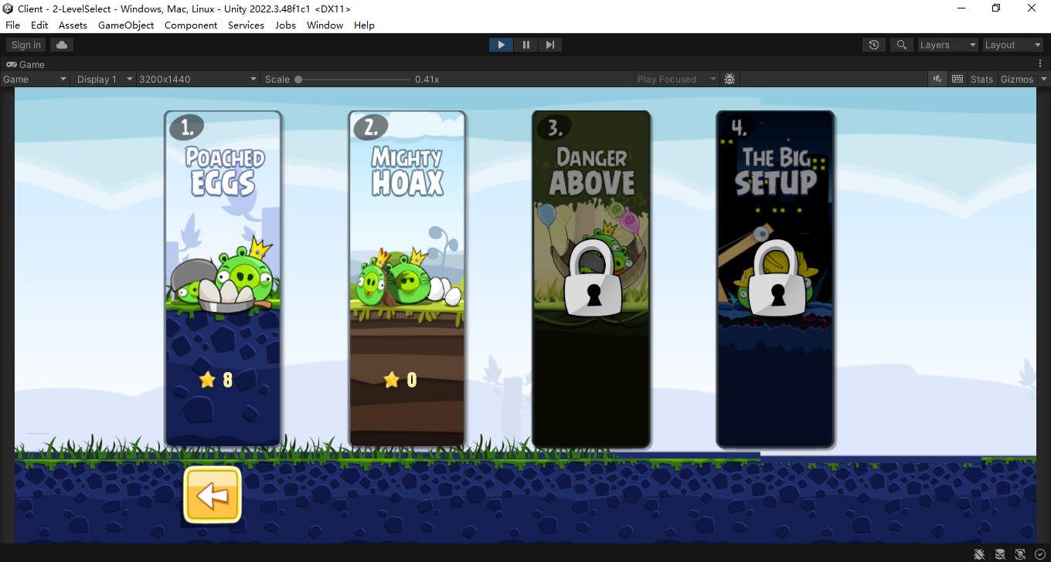
01
游戏开始
游戏背景：游戏以小鸟报复偷走它们鸟蛋的肥猪为背景，讲述了一系列小鸟与肥猪之间的斗争故事。
玩家在游戏中扮演小鸟的角色，使用弹弓将小鸟弹射出去，目标是摧毁肥猪建造的各式堡垒，并救回被偷走的鸟蛋。
点击此处添加标题

Slide 9
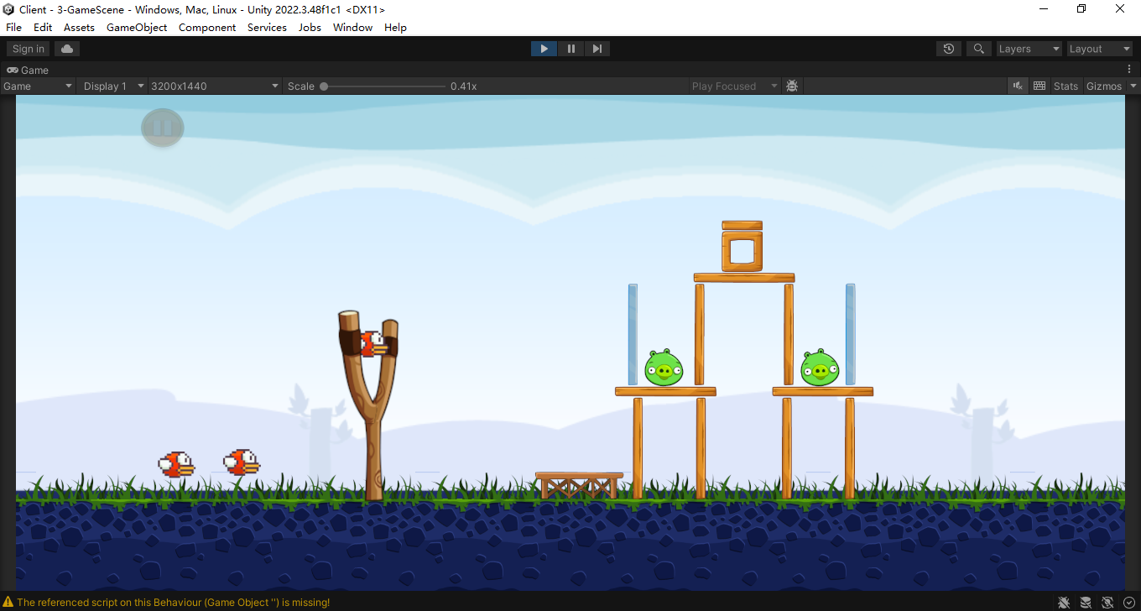
01
游戏开始
· 核心玩法：玩家需要通过触屏操作，调整弹弓的发射角度和力度，将小鸟弹射出去，以精确打击肥猪。游戏中包含了多种不同的小鸟，每种小鸟都具有独特的技能和攻击特性，如加速、分散、爆炸等。
· 关卡设计：游戏提供了丰富的关卡和场景，每个关卡都需要玩家运用不同的策略和技巧来完成。随着关卡的推进，堡垒的结构和肥猪的防御也会变得更加复杂和多样化。
· 技能释放：玩家需要在合适的时机释放小鸟的技能，以达到最佳的破坏效果。同时，还需要注意计算力度和角度的综合计算，以更准确地砸到肥猪。
点击此处添加标题

Slide 10
03
游戏结束

Slide 11
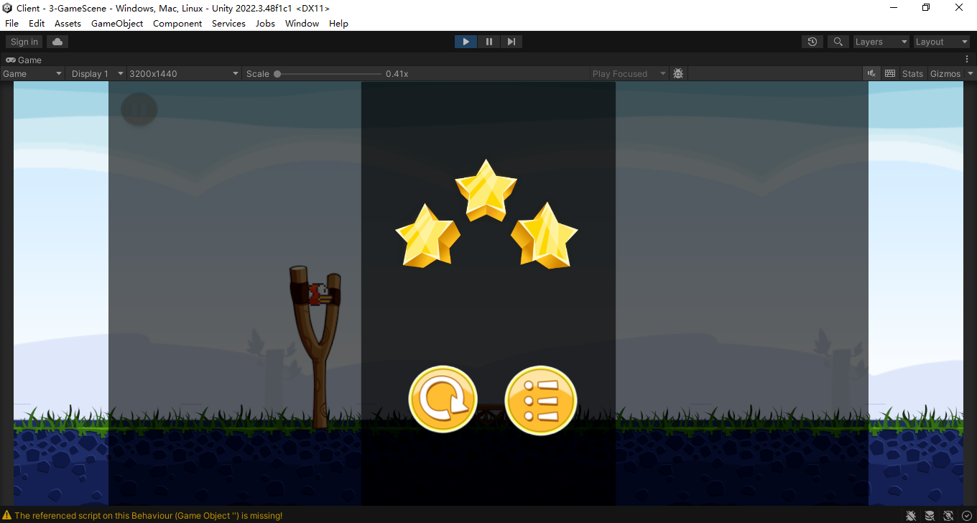
03
研究方法
《飞翔小鸟》不仅仅是一款简单的休闲游戏，它还蕴含着深刻的道理。例如，在游戏中玩家需要明确目标、掌握技巧并专注于操作，这与现实生活中的许多场景都有相似之处。
同时，游戏中的选择和判断也教会了玩家如何在有限的时间内做出最优的决策。

